Slide 1

Clase 16
JavaScript Parte 5
Temas: Objetos - Iterar con for in -for of
Manipulación del DOM - Eventos

Slide 2
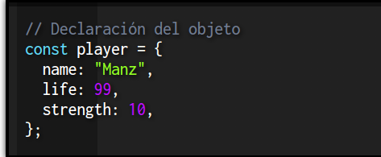
Objetos
¿Qué son los objetos?
En Javascript, existe un tipo de dato llamado objeto. No es más que una variable especial que puede contener más variables en su interior. De esta forma, tenemos la posibilidad de organizar múltiples variables de la misma temática dentro de un objeto. Veamos algunos ejemplos:
En muchos lenguajes de programación, para crear un objeto se utiliza la palabra clave new. En Javascript también se puede hacer:
const objeto = new Object(); // Esto es un objeto «genérico» vacío
Sin embargo, siempre que podamos, en Javascript se prefiere utilizar lo que se llaman los literales, un método abreviado para crear objetos directamente, sin necesidad de utilizar la palabra new.
const objeto = {}; // Esto es un objeto vacío
Pero hasta ahora, solo hemos creado un objeto vacío. Vamos a crear un nuevo objeto, que contenga variables con información en su interior:
Estas variables dentro de los objetos se suelen denominar propiedades. Como se puede ver, un objeto en Javascript nos permite encapsular en su interior información relacionada, para posteriormente poder acceder a ella de forma más sencilla e intuitiva.
Notes:
2

Slide 3
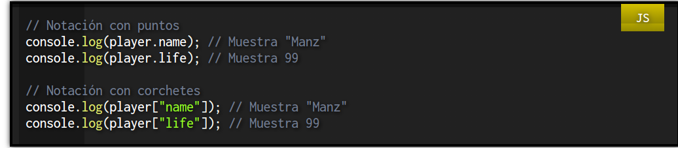
Objetos
Acceso a sus propiedades
Una vez tengamos un objeto, podemos acceder a sus propiedades de dos formas diferentes: a través de la notación con puntos o a través de la notación con corchetes.
El programador puede utilizar la notación que más le guste. La más utilizada en Javascript suele ser la notación con puntos, mientras que la notación con corchetes se suele conocer en otros lenguajes como «arrays asociativos».
Notes:
3

Slide 4
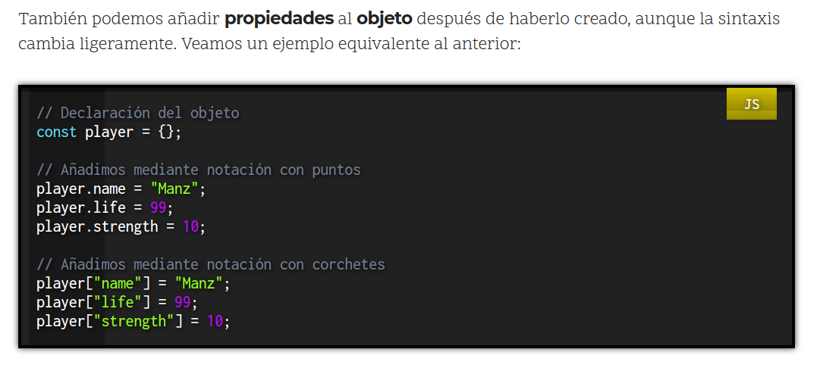
Objetos
Añadir propiedades
Notes:
4

Slide 5
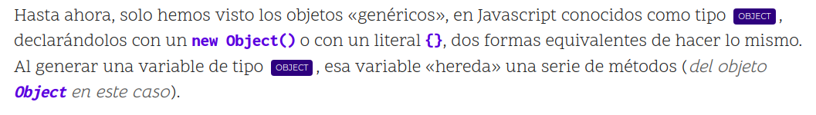
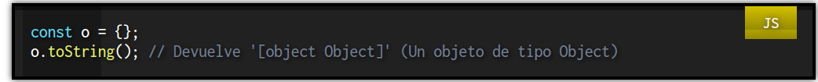
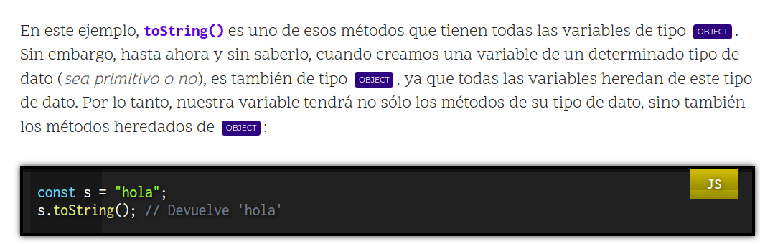
Objetos
Tipos de Objetos
https://www.w3schools.com/js/js_objects.asp
Notes:
5

Slide 6
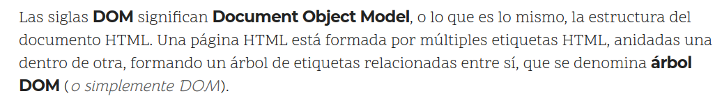
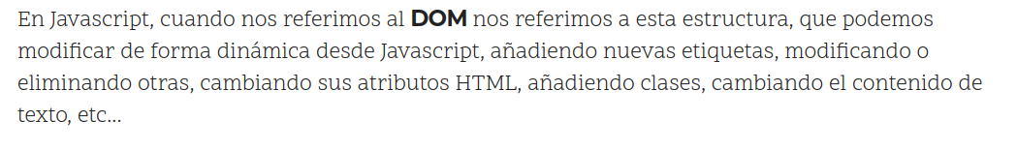
DOM
¿Qué es el DOM?
Notes:
6

Slide 7
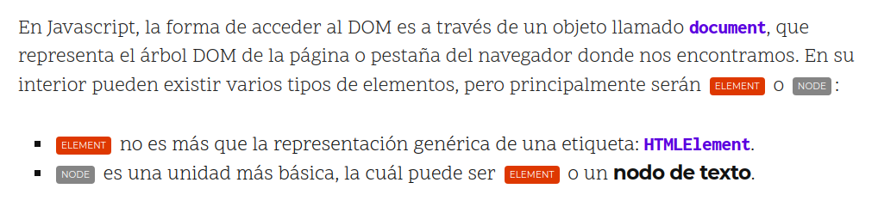
DOM
El objeto document
Notes:
7

Slide 8
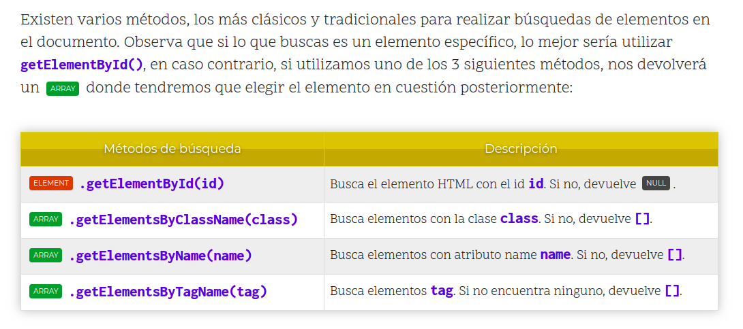
DOM
Seleccionar elementos del DOM
Notes:
8

Slide 9
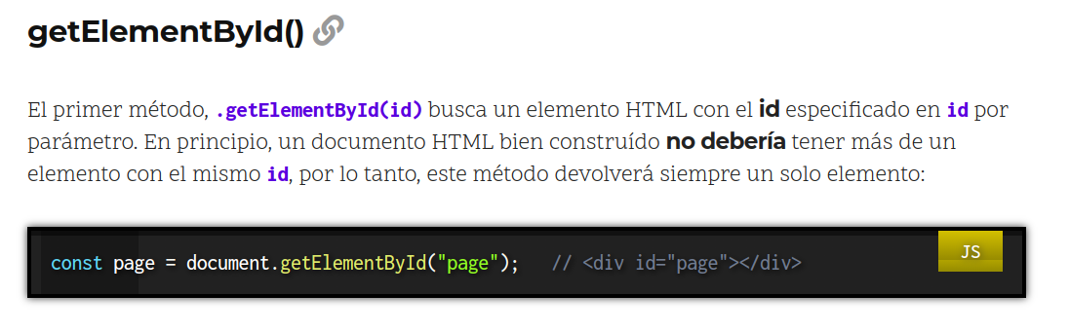
DOM
Seleccionar elementos del DOM
Notes:
9

Slide 10
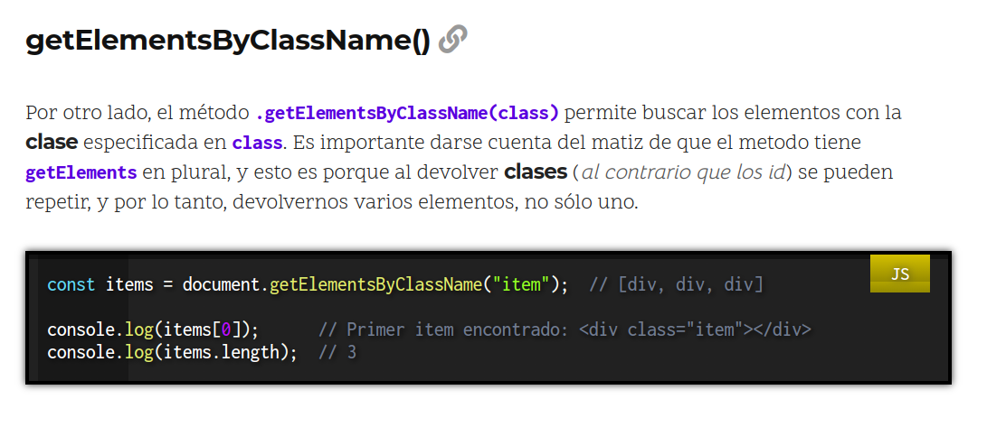
DOM
Seleccionar elementos del DOM
Notes:
10

Slide 11
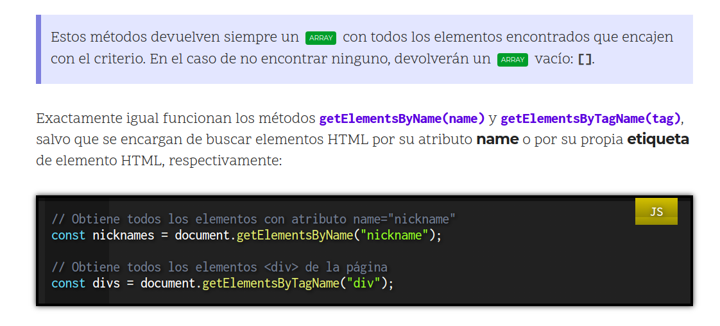
DOM
Seleccionar elementos del DOM
Notes:
11

Slide 12
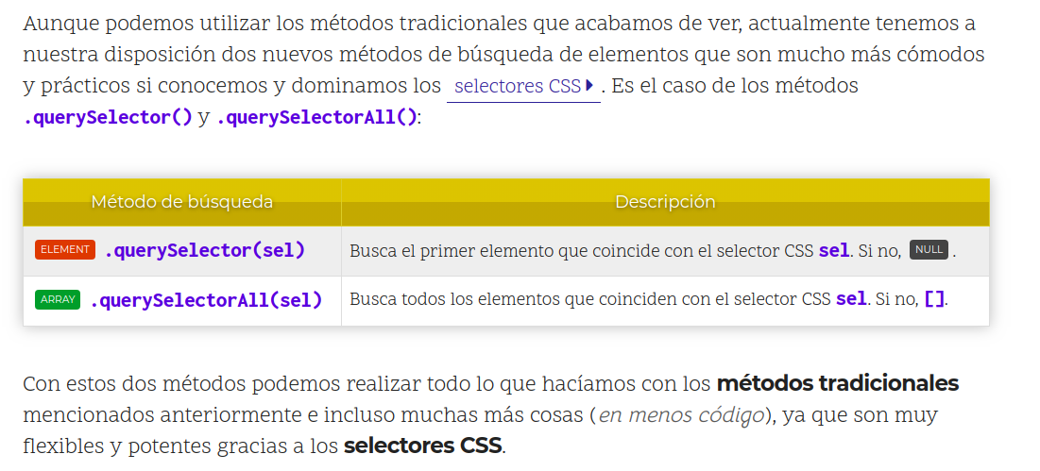
DOM
Métodos modernos
Notes:
12

Slide 13
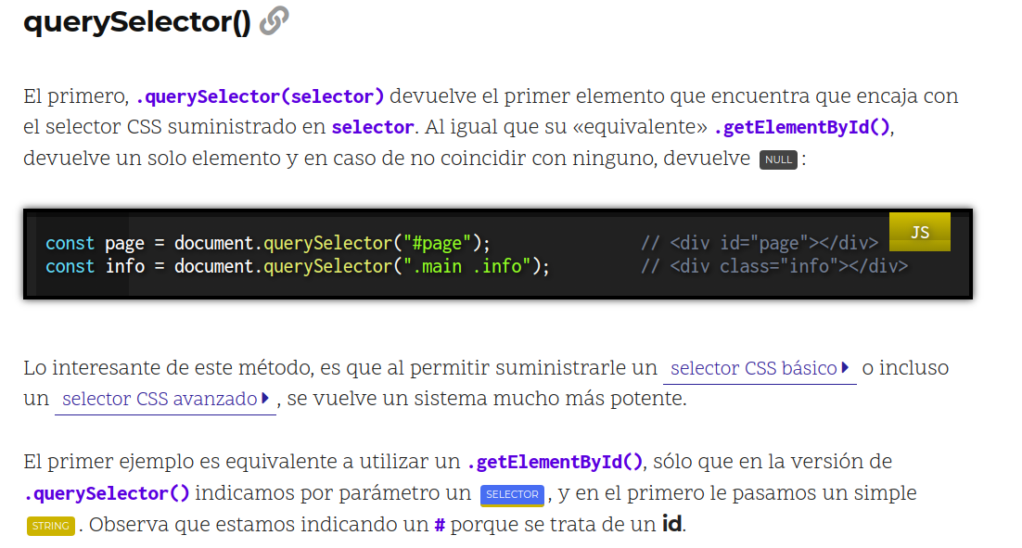
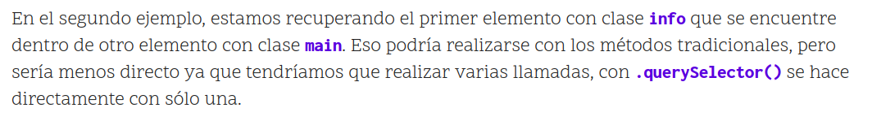
DOM
Métodos modernos
Notes:
13

Slide 14
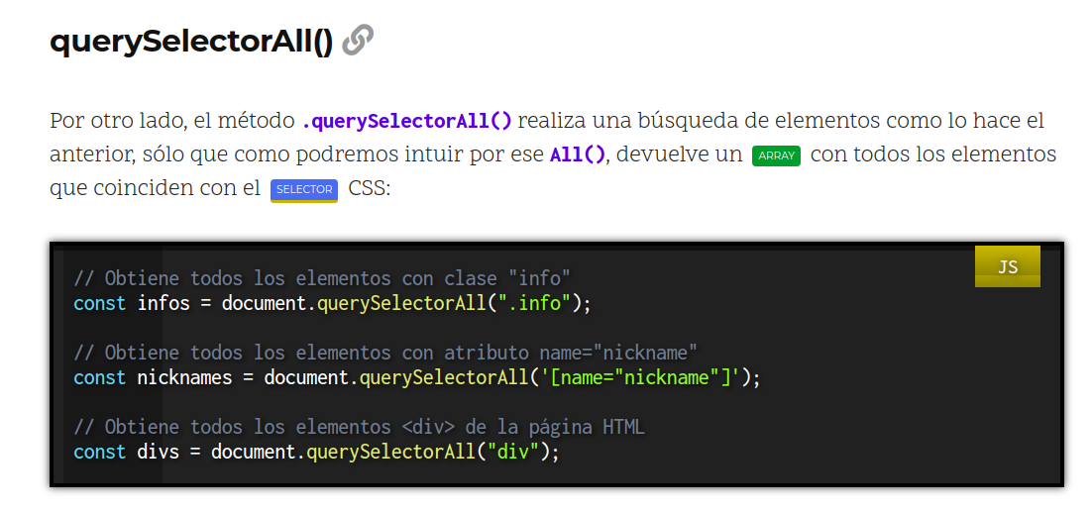
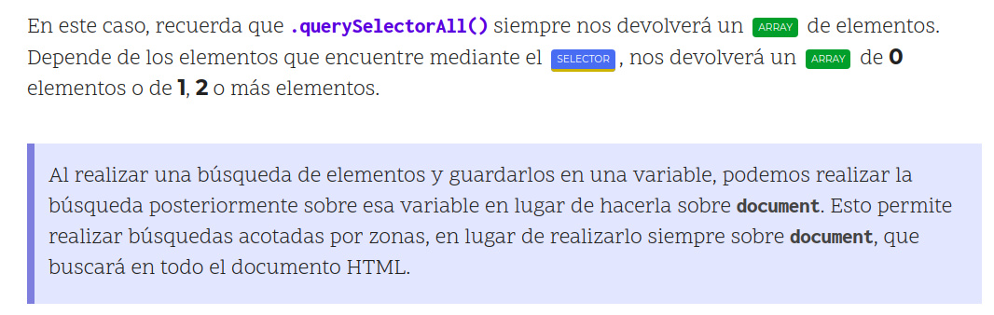
DOM
Métodos modernos
Notes:
14

Slide 15
DOM
Eventos del DOM
https://www.w3schools.com/js/js_htmldom_events.asp
Notes:
15

Slide 16
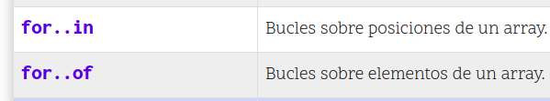
Objetos
Bucles
https://www.w3schools.com/jsref/jsref_forin.asp
https://www.w3schools.com/jsref/jsref_forof.asp
Notes:
16

